Slide 1
QSR-QSR-QSR表演A

Slide 2
間腦音樂基於大腦共振的基本原則，這就意味著：這種特殊音樂結構中的和諧，通過耳朵傳入大腦，再經大腦到各個器官後，在各個器官引起共鳴。間腦啟發的原理是通過音波喚醒腦波，通過高科技製作出來的正版間腦音樂，可以更好更快地激發孩子的間腦。同時，大腦音樂兩耳存在著不同音訊刺激，只有這樣，才能讓間腦開啟。
音樂共振的原理：音樂也是一種振波，自然可以對人體產生作用，當音樂的振波與人體的微振組合時，兩者便會發生共振，使體內的微振加強，牽引情緒產生變化。
間腦音樂是建立在和諧共振的基礎上，藉由立體時空動效的結構，加上兩耳音樂兩耳不同的音訊刺激，產生音樂共振，刺激間腦的松果體，從而成為開啟間腦的一把鑰匙。

Slide 3
耳朵是大腦最大的感覺能量提供者，所以它也是腦電活動最大的轉換者。我們的耳朵，皮膚，眼睛，嘴巴和鼻子不停地從周圍環境中接受感覺刺激，並且在感覺細胞中轉換成電脈衝後傳遞到大腦。
令人吃驚的是，醫學研究顯示我們的五種感覺器官向大腦提供的能量中，80-90%的感覺能量是耳朵傳遞的！由此可見，我們的耳朵是大腦—我們所有器官的中樞—電活動最大的轉換器。
因此，要想開啟間腦，最有效的音樂是通過共振耳機播放大腦共振音樂，學生戴著耳機聆聽間腦啟發音樂，這樣才能更好的刺激到大腦的松果體。

Slide 4
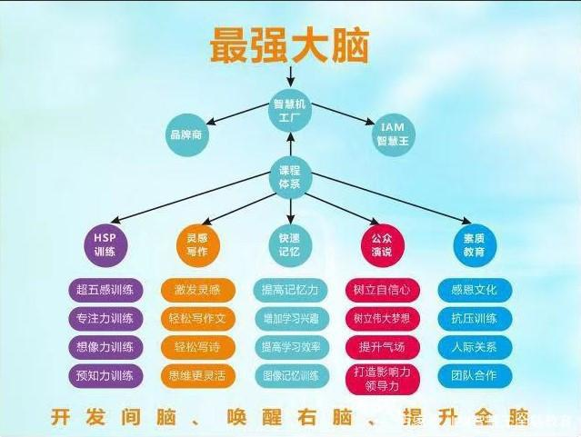

Slide 5
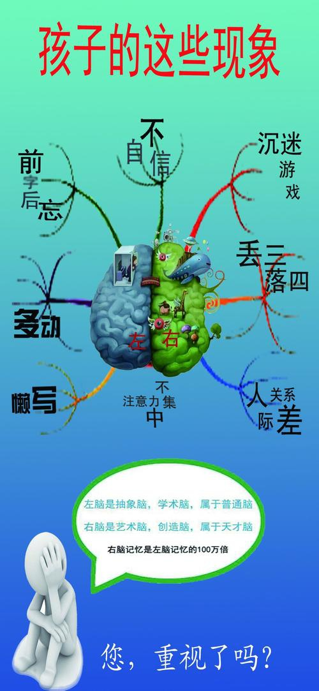

Slide 6
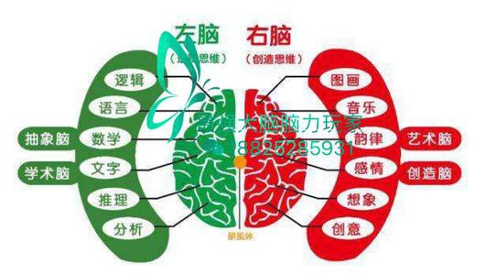

Slide 7
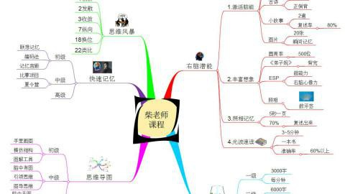

Slide 8


Slide 9
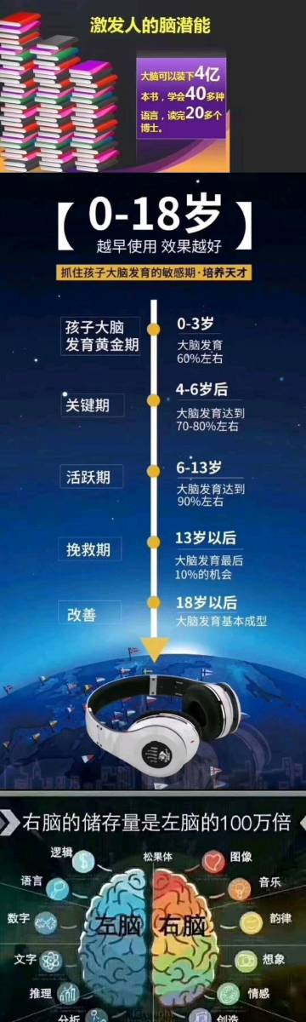

Slide 10
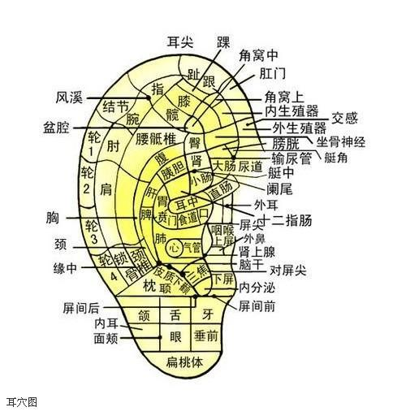

Slide 12
HSP間腦開發
間腦啟發訓練在一個顯著和卓越的學習狀態下進行，
智慧機訓練使學習充滿樂趣，此訓練能有效提高記憶力、集中力和創造力。
隨著間腦的程式啟動，孩子們將學習和掌握：
間腦啟發的力量
情緒的穩定力
加強創建、規劃和想像能力
改善記憶力，提升自信心和專注力
潛意識的探索能力
智慧耳機佩戴以及日常訓練方法：
健腦操
左右腦手勢訓練（手指操）
全身放鬆法
深呼吸訓練法
眼球運動訓練
光球想像訓練
蒙眼腦力訓練

Slide 13
導入學習課程
1. 自學超前學習訓練課程：可以通過課程訓練，學生可以很好地運用間腦能力，提前學習新課程，甚至可以自學下學期課程或跨年級課程，讓學生自己贏在起跑線上，並且可以領先別人。
2. 記憶力，過目不忘課程訓練：訓練學生提高記憶力，擁有過目不忘的能力。可以輕鬆地運用間腦的能力，讓學生做到真正的過目不忘，倒背如流，記憶力倍速提高。
3. 超感腦圖簡易課程：可以利用超感腦圖，訓練出清晰的邏輯思維能力，可以輕鬆地分析一本書，並且把一本書讀薄，讓學生可以在期末的時候，最短時間複習完所有資料。並且可以利用超感腦圖，分析，做課堂筆記，讓學習變得最佳狀態，達到高效學習。並且運用超感腦圖對閱讀理解及閱讀記錄有很大的説明。
4. 答案浮現（飄答案）課程訓練：在學習過程中，學生不會做的題目可以大腦螢幕飄答案，答案浮現，或者在做選擇題的時候，自然浮現答案。

Slide 14
腦波音訊刺激頻率，
間腦開發大概經過5次（每次一小時）反復的音訊刺激，就可以達到穩定的效果，戴著耳機，而後耳機裡面播放不同頻率的腦波音訊，產生雙耳共振，左右耳腦波頻率不一樣，這種通過腦波音訊共振檢測大腦的技術，從醫學上證明了腦波音訊的重要和作用
波動速讀的課程大概經過4次（45分鐘）反復的音訊刺激（間腦開發課程和波動速讀課程所聽的腦波音訊是不同的）,
就可以達到中文，外文，快速翻閱書本就可以產生影像、圖片、聲音、字幕，進而瞭解到這本書的內容。
真正的腦波音訊,左右耳出來的頻率是不同的，而真正有效的腦波音訊時左右耳腦波頻率的波差在產生的第三個波，這第三個波才是真正的共振波，這個波才是真正開啟間腦的腦波頻率。其實波動速讀它的成功與否完全建立在間腦開發的深度

Slide 15
HSP間腦開發後的進步如下：
除蒙眼能辨識外
1）平衡左右腦功能 （IQ及EQ、CQ）
2）增強記憶與吸收能力
3）提升自信心和專注能力
4）提升創作、規劃及想像能力
5）情緒的穩定力
6）處於卓越的學習狀態每天練習30分鐘，會發現小朋友記憶力、專注力、創造力都會有驚人進步。
7)有助於後續課程延續—QSR波動速讀、IWM靈感寫作、PMM照相記憶

Slide 16
間腦開發是採用教授引導和聽音樂的方式開啟，
是用聲音刺激腦波，引起共鳴的原理，真正的腦波音訊,左右耳出來的頻率是不同的，而真正有效的腦波音訊時左右耳腦波頻率的波差在產生的第三個波，這第三個波才是真正的共振波，這個波才是真正開啟間腦的腦波頻率。啟動間腦讓小朋友開啟間腦！
其實波動速讀它的成功與否完全建立在間腦開發的深度
間腦啟發實質是啟發處於左腦右腦中間的松果體；
初期特徵是具有盲視能力，而後，
經過28天鞏固練習，一般每天練習30分鐘，會發現小朋友記憶力、專注力、創造力都會有驚人進步。

Slide 17
6-12歲精氣神足夠的孩子接受過間腦啟發蒙眼讀書法的系統訓練
一個人的腦電波潛能，如能趁早開發，讓1000多億大腦神經元激活碰撞則腦能量增強，再利用超強記憶腦波來速看、速記，透過短期記憶的海馬迴(記憶體)與永久記憶的顳葉(硬碟)將可發揮過目不忘，永記腦海大數據資料庫的功能而指揮控制的前額葉(表達溝通)。
經過多年研究，現在有一套在短期內開發與增強孩童的腦電波的方法，讓他們可以蒙眼，用腦電波感應讀書，這樣讀書可訓練學生專注力，心態放輕鬆，增強自信心，以大腦的超強記憶波直接吸收學習資料。

Slide 18
HSP間腦啟發蒙眼讀書針對兒童神經生理、心理發育特點，引進國外兒童訓練理念，立足于兒童身心發展規律和個體差異，讓兒童在訓練中逐步提升各種基礎能力，實現潛能的開發。
在短時間內激發大腦潛能，增強孩童腦電波的間腦啟發蒙眼讀書法課程。
課程對於七至十二歲的孩童尤為適合，通過學習與訓練，
提高學生的專注力；
增強孩子的自信心和表達能力；
增強行動力；
提高學習能力，做到速讀、速記、速看；
平衡左右腦，充分激發右腦潛能，
甚至做到過目不忘，學習輕鬆拿高分。
通過間腦啟發後，孩子即使在不理想的讀書環境裡，也能夠靜下心來學習，做到事半功倍，高效學習！

Slide 19
ESP超能力課程
1. 物品透視訓練課程：通過訓練，學生可以達到透視蓋著蓋子的杯中的飲料；放在盒子裡面的東西；撲克牌反面透視訓練等。通過訓練，可以讓學生提高專注力，擁有超強視力。
2. 心靈感應課程：心靈感應也被稱作直覺、預感、第六感等等，指的是兩個人之間不用視覺、聽覺、嗅覺、味覺、觸覺這五種傳統感覺，而用“第六感”來傳遞思維和感覺的資訊。通過心靈感應課程，學生可以提高第六感和直覺力，可以更好地感應到別人的想法，達到“心有靈犀”，對學生以後人際交往，處理事情，甚至經過訓練可猜出對方心裡想的數字、事物。
3. 超能力訓練課程：超能力又名“特異功能”。通過一定的訓練和引導，可以根據不同學生的狀況，讓學生最大開發自身的潛能。其實每個人都有超能力，看你有沒有把自身的超能力啟動出來。通過學習超能力訓練課程，學生可能做到：增加自身的意念力與吸引力；意念彎勺；身體吸物品；意念移物；意念物體轉動；綠豆發芽等。
4. 身體透視訓練課程：通過身體透視訓練課程，學生可以做到透視自己或者別人的身體內臟，器官等，從而讓自己可以清楚掌控自己的身體健康，如果以後從事醫療工作，則有助於對人類身體健康更好的研究，為你奠定醫學上的異于常人的基礎。

Slide 22
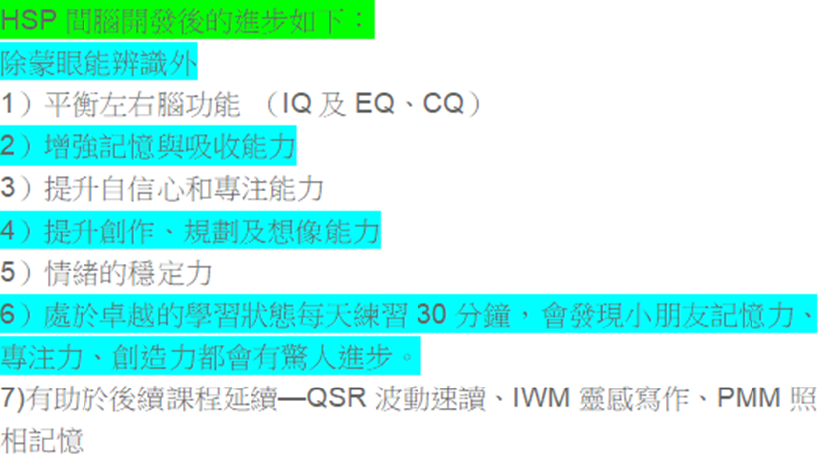

Slide 25


Slide 26


Slide 27


Slide 28


